Slide 1
서랍 속 스마트폰이 나만의 서버가 됩니다
PocketServer — 구형 스마트폰을 리눅스 서버로 변환하는 원클릭 앱

Slide 2
수억 대
전 세계 구형 스마트폰이
서랍 속에 잠들어 있습니다
ARM 4-8코어 · 3-4GB RAM · WiFi · 소비전력 5W 미만

Slide 3
그 스마트폰은 충분히 강력합니다
AI 에이전트, 웹서버, 자동화 도구를
24시간 돌릴 수 있는 성능

Slide 4
SOLUTION
PocketServer
버튼 하나로 구형 스마트폰을
Ubuntu 리눅스 서버로 변환

Slide 5
2-App Architecture
PocketMonitor
PocketEngine
Google Play Store
디바이스 헬스 모니터링
서버 상태 대시보드
일일 안전 리포트
AdMob 광고 수익화
사이드로드 (Firebase Hosting)
원클릭 Ubuntu 24.04 설치
Dropbear SSH 서버
7계층 Keep-Alive
백그라운드 상시 가동
Play Store 정책 100% 준수
광고 없음 · 완전 무료

Slide 6
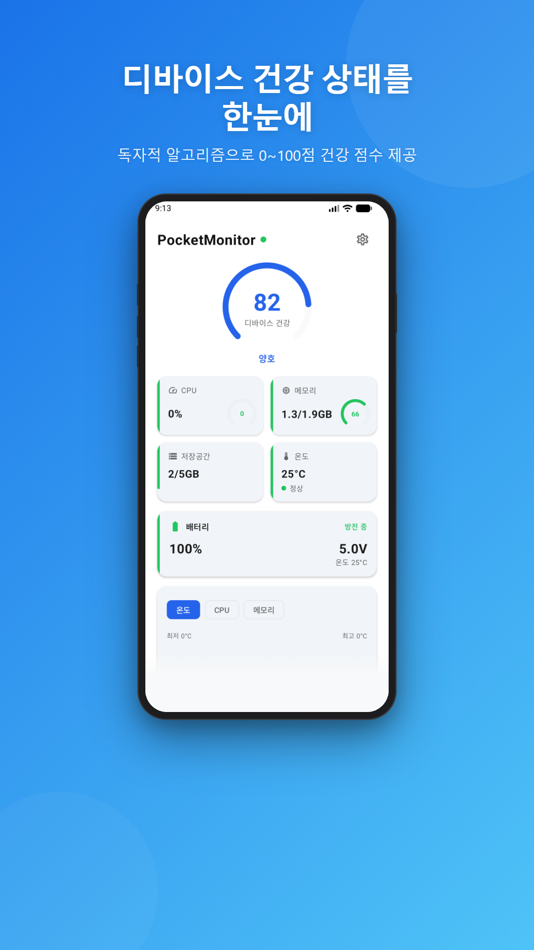
MONITORING
디바이스 건강을
한눈에 파악
CPU, 메모리, 온도, 저장공간
실시간 모니터링
건강 점수 0-100 알고리즘

Slide 7
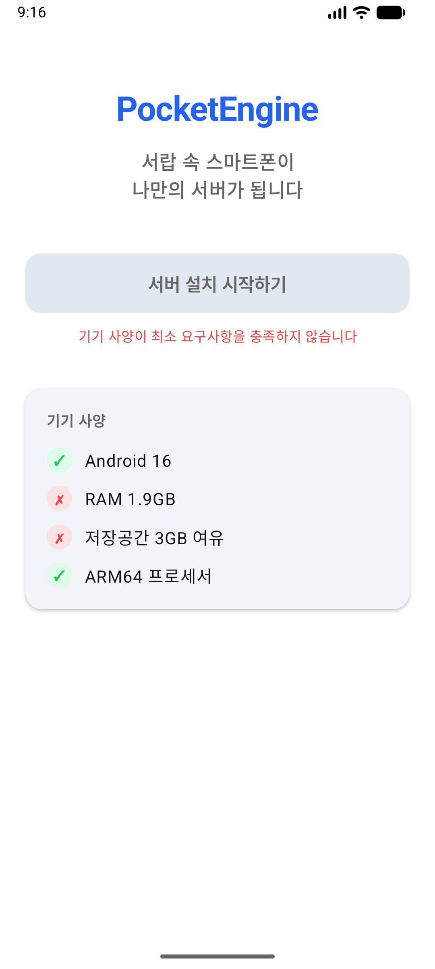
ONE-CLICK SETUP
버튼 하나로
서버 설치 완료
사양 자동 검사
Ubuntu 24.04 LTS 설치
Dropbear SSH 자동 설정
약 3분 소요

Slide 8
7계층 Keep-Alive 시스템
1
Foreground Service
OS 프로세스 보호
2
Wake Lock
화면 꺼져도 CPU 유지
3
WiFi Lock
네트워크 상시 연결
4
Battery Optimization Exempt
Doze 모드 우회
5
Auto Restart
종료 시 자동 재시작
6
Boot Receiver
재부팅 시 자동 시작
7
Manufacturer Optimization
삼성/샤오미/화웨이 대응

Slide 9
안전이 최우선입니다
40°C
45°C
50°C
정상
주의
자동 정지
서버 정상 가동
푸시 알림 경고
서버 즉시 중단
온도 복귀 시 재시작

Slide 10
비용 비교 — 연간 기준
솔루션 | 하드웨어 | 월 비용 | 연간 총비용
PocketServer | $0 (구형폰) | $0 | $0
VPS (클라우드) | $0 | $4-6/월 | $48-72
Raspberry Pi | $50-100 | ~$1 | $62-112

Slide 11
무엇이든 설치할 수 있습니다
AI 에이전트
자동화 도구
웹 서버
PicoClaw, OpenClaw
24시간 자동 응답
n8n, Dify
워크플로우 자동화
바이브코딩 웹앱
개인 포트폴리오
개발 서버
스마트홈 허브
파일 서버
Git, Node.js, Python
테스트 환경
Home Assistant
IoT 제어
개인 클라우드
NAS 대용

Slide 12
서랍 속 스마트폰을 깨워주세요
PocketMonitor — Google Play Store
PocketEngine — pocket-server-palank.web.app
전 기능 무료 · 광고만으로 운영 · 추가 비용 $0

